Slide 1
Hello, Seoul
조원 : 김도현, 선우성웅, 신동훈, 정수현, 최남이

Slide 2
차례
1
프로젝트 설명
2
수정 사항
3
프로젝트 중간 후기

Slide 3





프로젝트 개요
설계의 주안점
사용 기술
현재 진행 사항
1
기획
디자인
개발

Slide 4
설계의 주안점
비동기 처리방식으로 과 자바스크립트 기능을 이용하여 페이지이동을 줄인 UI 구성.
동기 처리방식으로 UI를 조건이 성립했을 때만 표시 될 수 있게 기능 구현.
Open API를 최대한 활용하여 데이터의 신뢰성을 높이게 구성.
커뮤니티에 공유되어 있는 다른 사용자들의 플래너를 활용할 수 있게 구성.

Slide 5
사용 기술
개발 환경 : windows10
개발 언어 : Java, JavaScript, Python,HTML5, CSS
개발 도구(라이브러리/프레임워크) : Spring, GitHub, JQuery, , BootStrap, Oracle, SqlDeveloper, Python, Ajax, Lombok

Slide 6
현재 진행 상황
프로젝트 기획 100%
디자인 80%
(틀 디자인 완료 세부 디자인 수정 중)
개발 30%
(기본적인 페이지 연결은 완료하였으나, 기능 구현 중)

Slide 7
수정 사항

Slide 8
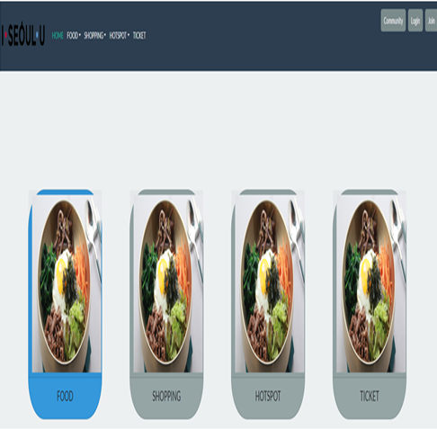
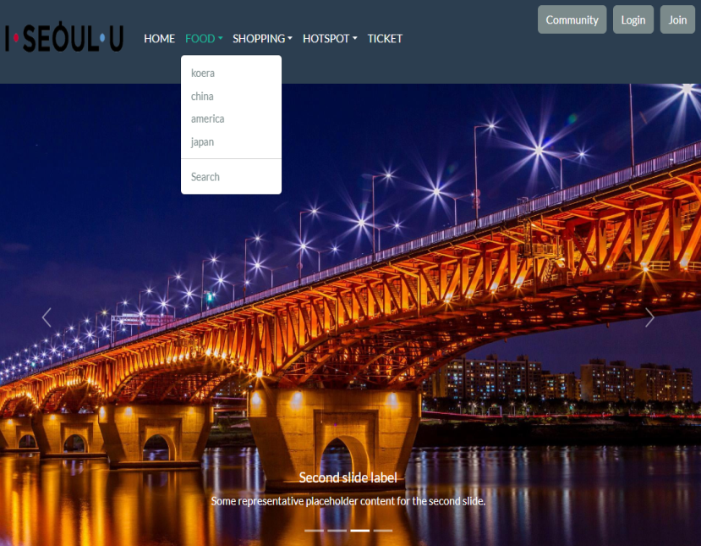
수정 사항
기존
수정

Slide 9
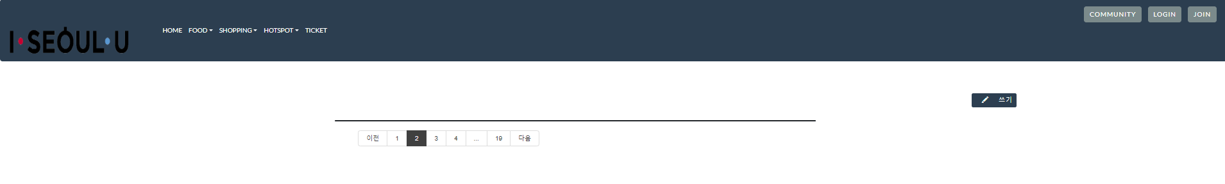
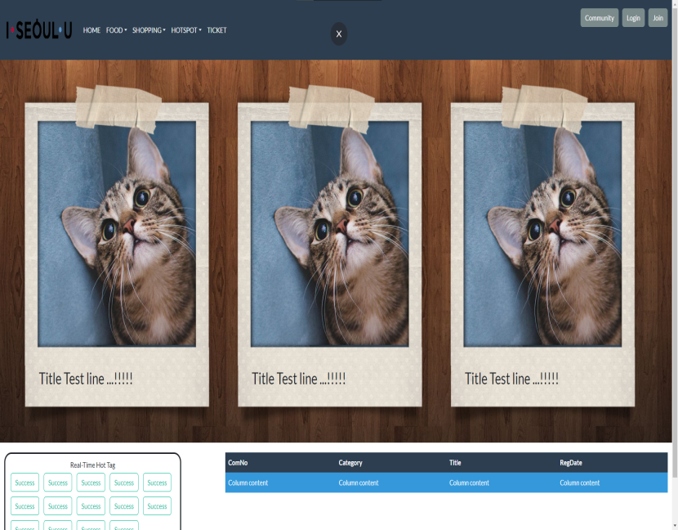
수정 사항
기존
수정

Slide 10
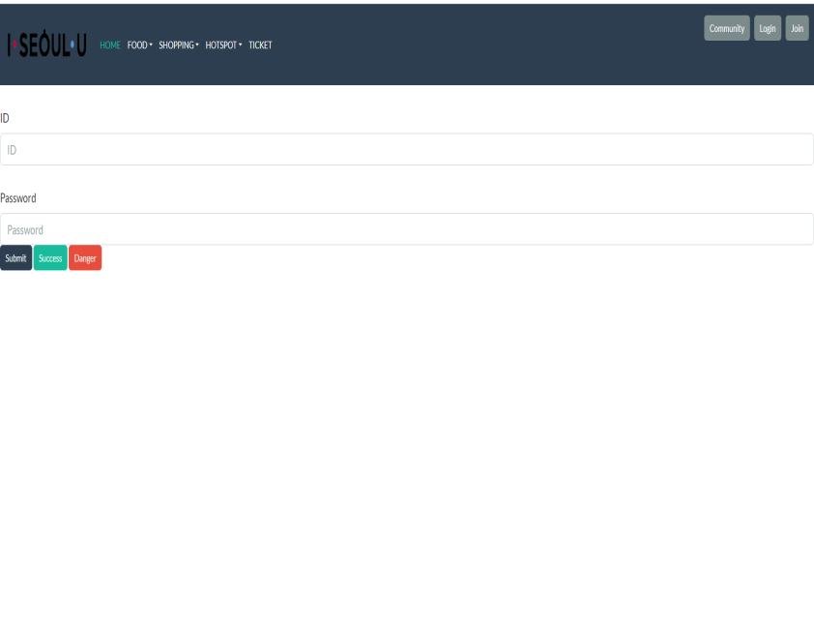
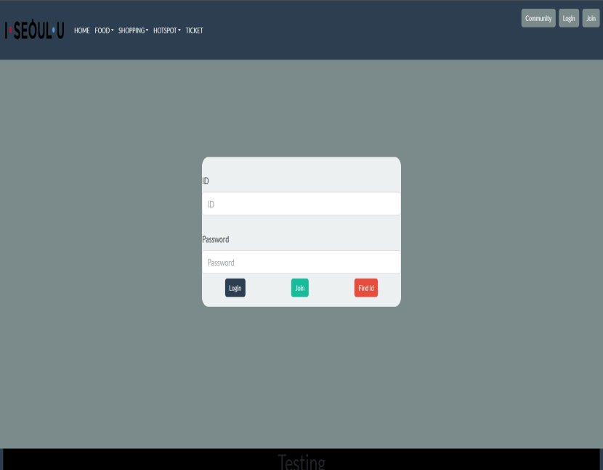
수정 사항
기존
수정

Slide 11
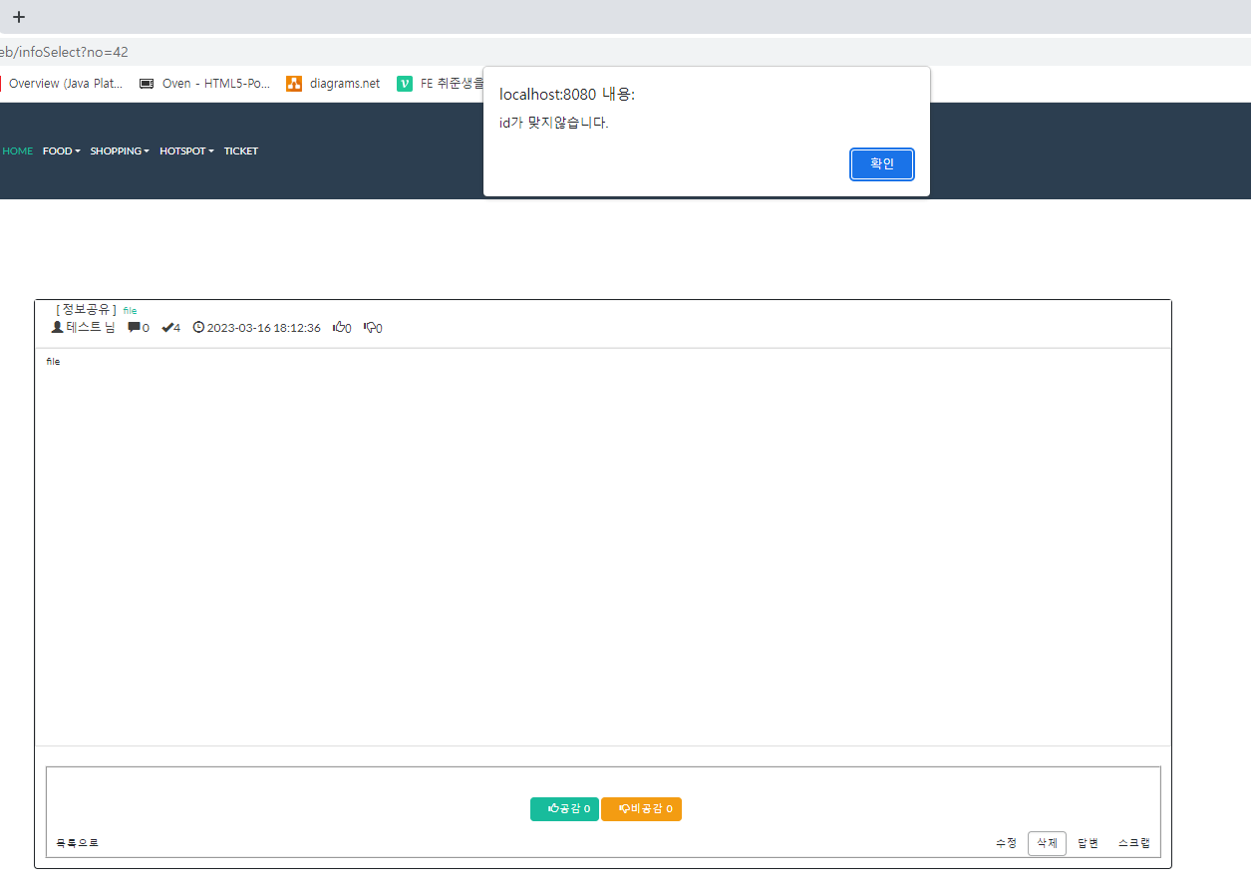
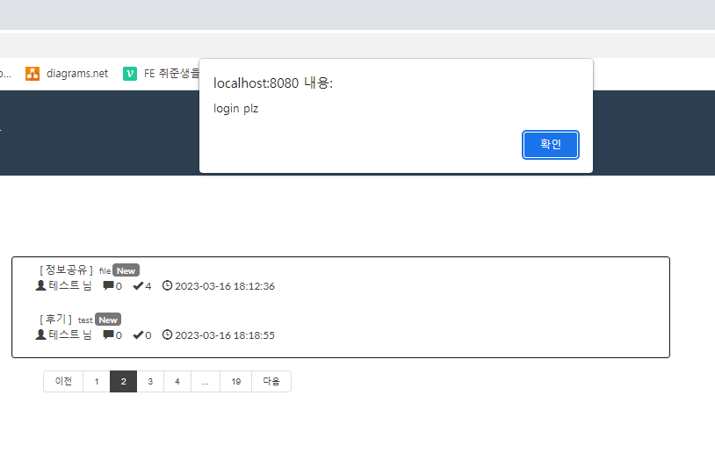
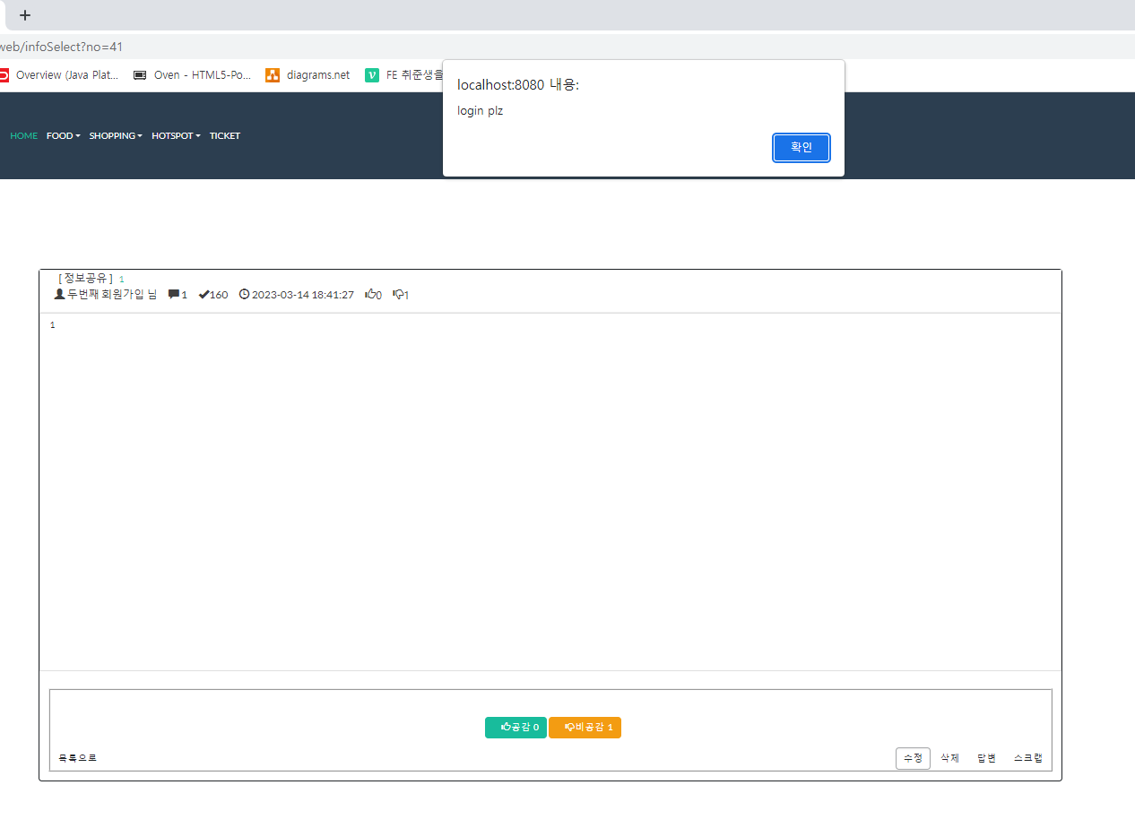
수정 사항
추가

Slide 12
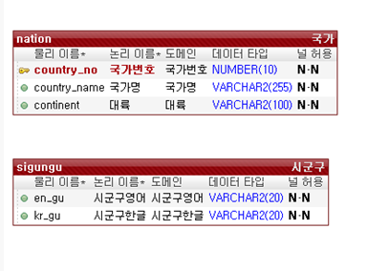
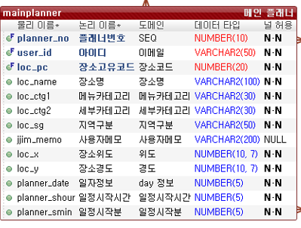
수정 사항
추가

Slide 13
프로젝트 중간 후기

Slide 14
조장 : 선우성웅
조장으로써 프로젝트를 잘끌고 있는지 의문이 들었으나, 조원들 모두가 의견조율에 신경 써주며 저의 부담을 덜어주어 조장으로써 맡은바를 할 수 있었습니다.
조원 : 김도현
제가 맡은 부분에 대한 처음 구상과 실제로 프로젝트가 진행되며 나아가는 방향에 많은 차이가 생겼는데 이때 다른 팀원분들의 도움을 많이 참고하여 더 깔끔하고 좋은 방향으로 프로젝트를 참여할 수 있게 되어서 팀원들과의 회의와 지속적인 소통이 프로젝트에 정말 큰 영향을 미친다는 것을 느끼게 되었으며 나도 다른 팀원들에게 도움을 주는 사람이 되고 싶습니다.
조원 : 신동훈
프로젝트를 진행하면서 지금까지 배운점들을 다시 복습하고
내가 부족한 부분이 무엇인지 확인할수 있게되었다 그리고
팀원들과의 협업능력 및 소통에 대해서 배울수 있게 되었다.
앞으로 이러한 경험을 통해서 프로젝트를 할 땐 다른 사람들과 더욱더 소통하고
내가 부족한 부분을 캐치해서 좀 더 공부하고 좀 더 발전해 나갈수 있을거같다.
조원: 정수현
기능을 구현할 때 생각했던 코드로 입력했을 때 예상치 못한 수많은 에러를 만나서 시간이 꽤 오래 걸렸지만 해결하면서 뿌듯함을 느꼈다.
그리고 처음에 구상했던 기능을 구현하는데 섬세함을 요구하는 작업이 많아서 프로젝트를 시작하기 전보다 시야가 넓어졌다.
조원 : 최남이
수업시간에 이해하지 못했던 부분을 조원들의 도움으로 하나씩 알아가며 적용하고 있는 중입니다.
맡은 부분을 완수하고 프로젝트에 좀 더 참여할 수 있도록 열심히 노력하겠습니다 .

Slide 15
Goodbye, Seoul

